Slide 1
«Равный – равному». Организация наставничества в форме «студент – студент» в ГБПОУ ВО «Губернский педагогический колледж»
ГБПОУ ВО «Губернский педагогический колледж»
Ермакова Вера Николаевна,
заместитель директора по УМР, преподаватель
ГБПОУ ВО «Губернский педагогический колледж»,
Жукова Ирина Николаевна,
заведующая отделением, преподаватель
ГБПОУ ВО «Губернский педагогический колледж»,
Воронеж,
2023

Slide 2
ОРГАНИЗАЦИЯ НАСТАВНИЧЕСТВА
В ФОРМЕ «СТУДЕНТ – СТУДЕНТ»
Цель:
помочь студентам стать более успешными в учебе и в жизни, повысить их мотивацию, социальную ответственность и уверенность в себе, развить навыки лидерства.
Дорожная карта:
определение целей и задач;
формирование наставнических пар;
подготовка наставников;
реализация программы наставничества;
мониторинг реализации;
анализ результатов и корректировка программы.
Задачи:
организовать оказание помощи студентам в адаптации к учебной среде, в решении проблем, связанных с учебой, а для иногородних студентов, проживающих в общежитии, – в организации быта во внеучебное время;
оказать (в случае необходимости) моральную поддержку и стимулировать мотивацию;
сформировать профессиональную самооценку и сориентировать на будущую профессию;
развить навыки социальной работы, коммуникации, лидерства.
Виды деятельности:
взаимное обучение и обмен знаниями и навыками;
составления личного плана развития;
проведение совместных мероприятий (конференций, дискуссионных клубов, семинаров по педагогике).

Slide 3
ТЕХНОЛОГИИ, МЕТОДЫ И ПЛАНИРУЕМЫЕ РЕЗУЛЬТАТЫ
Технологии:
Методы:
Планируемые результаты:
коммуникационные технологии (в том числе электронная почта, социальные сети, мессенджеры и видеоконференции), направленные на организацию комфортного общения между студентом-наставником и наставляемым;
технология комплексного сопровождения.
метод партнерского обучения;
структурированный диалог;
проектное наставничество.
для студентов – повышение качества образования и положительной мотивации к учебе,
развитие навыков коммуникации и сотрудничества;
включение в жизнь колледжа в качестве активных участников различных событий образовательного, воспитательного и социального характера;
для педагогов – средство повышения качества образовательного процесса и привлекательности колледжа в глазах студентов и общественности;
повышение авторитета среди коллег и студентов.

Slide 4
МОДЕЛЬ ВЗАИМОДЕЙСТВИЯ УЧАСТНИКОВ СИСТЕМЫ НАСТАВНИЧЕСТВА В ФОРМЕ «СТУДЕНТ – СТУДЕНТ»
Зам. директора
по УМР
Методист
Преподаватель – куратор наставнической пары
Педагог-психолог
Студент-наставник
Наставляемый
Студенческий совет
Студенческий совет общежития

Slide 5
РЕАЛИЗАция программы наставничества в форме «СТУДЕНТ - СТУДЕНТ»
Студент-наставляемый
Решение проблем с адаптацией, интеграция в студенческое сообщество, повышение мотивации и осознанного отношения к профессии
Личные встречи, совместная деятельность
Имеет особые образовательные потребности, проблемы с адаптацией, низкую учебную мотивацию
Формирование пар
Представление конкретных результатов взаимодействия
Улучшение образовательных результатов, посещаемости, успешная адаптация, активное участие в мероприятиях колледжа и за его пределами
Студент-наставник
Обучение наставника
Из числа активных представителей студенчества. Проходит тестирование и собеседование для определения возможностей быть наставником
Наставник получает закрепленный лидерский статус (внесение в базу наставников), развивает гибкие навыки
Определение форматов взаимодействия.
Развитие коммуникативных и организаторских навыков

Slide 6
Формы взаимодействия и Мониторинг результативности реализации наставничества в форме «студент – студент»
Формы взаимодействия:
групповые (организация тренингов, модулей, конференций, акций, мероприятий в онлайн и офлайн форматах, деловые игры, диспуты, конкурсы);
индивидуальные (встречи разной тематики, обсуждение вопросов, индивидуальные консультации и рабочие собеседования по разработке и корректировке индивидуальной траектории развития).
Мониторинг результативности :
проверка выполнения задач и достижения целей;
оценка уровня удовлетворенности и эффективности наставничества со стороны студентов-наставников и их подопечных;
корректировка программы наставничества.

Slide 7
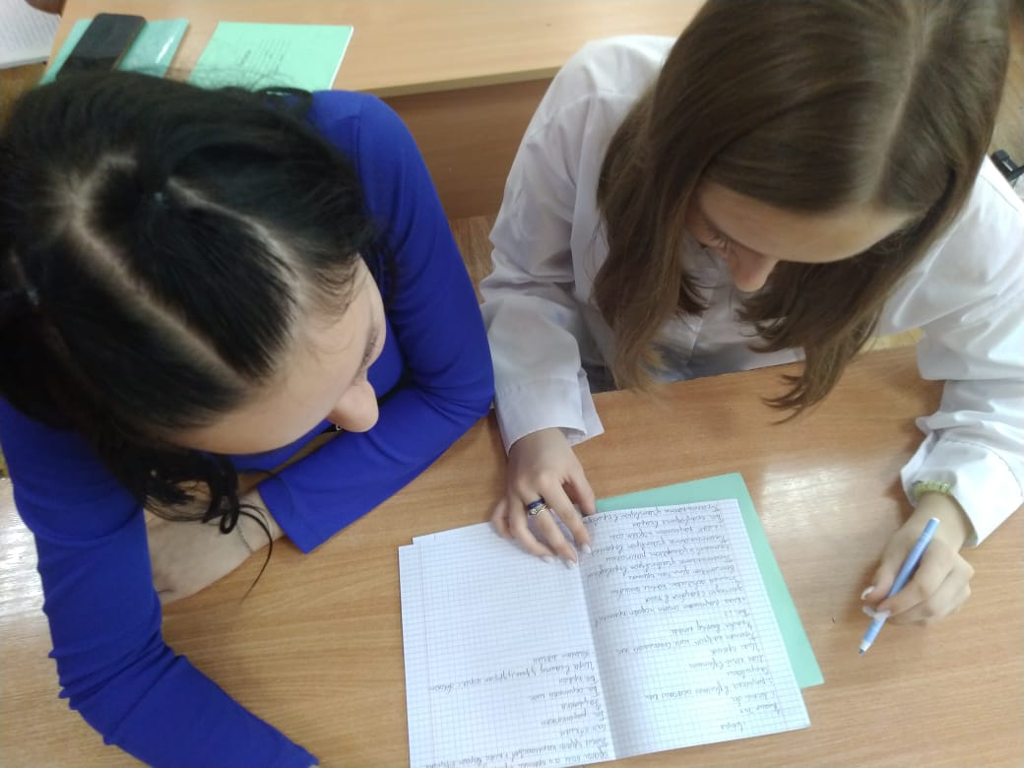
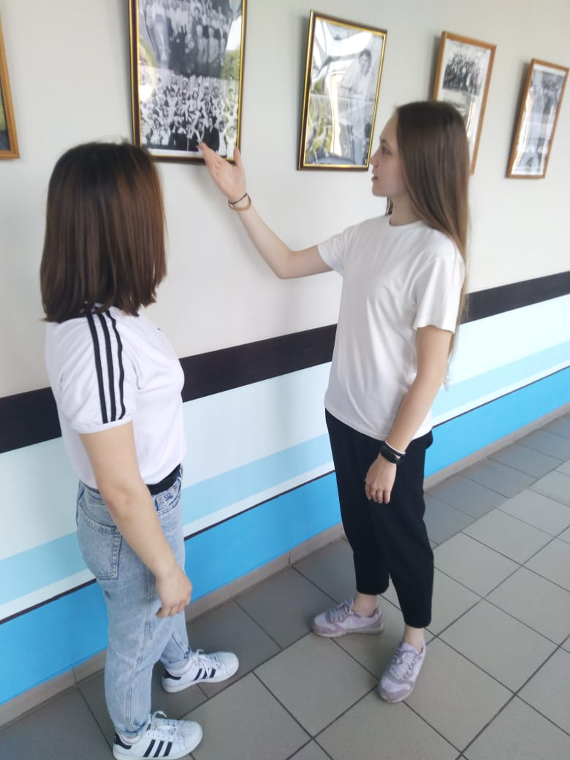
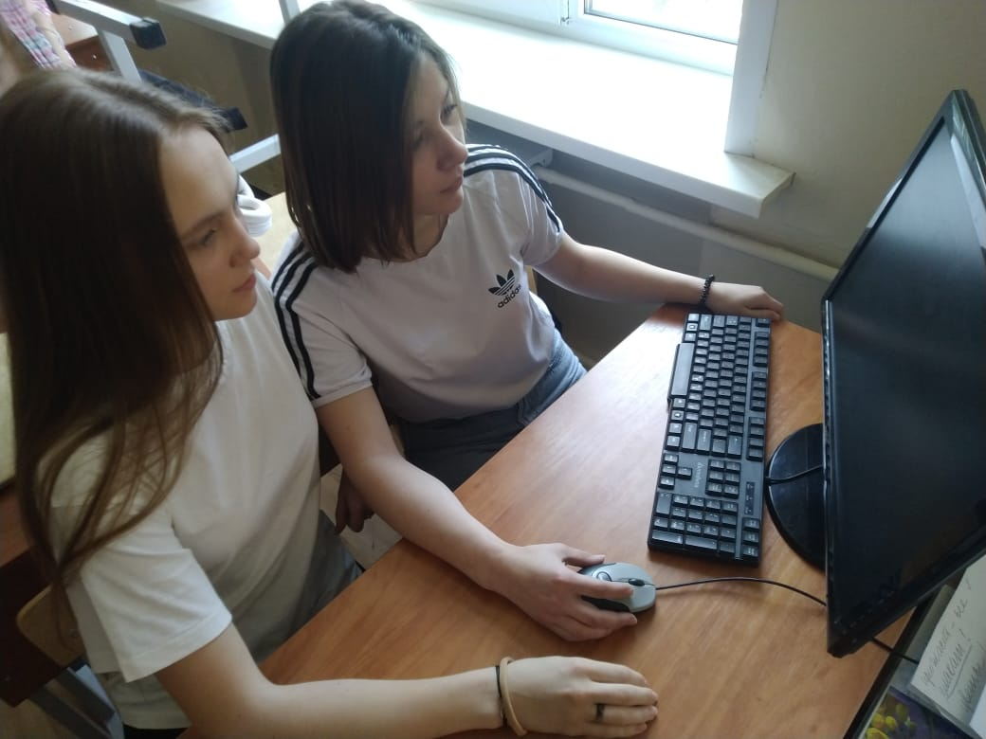
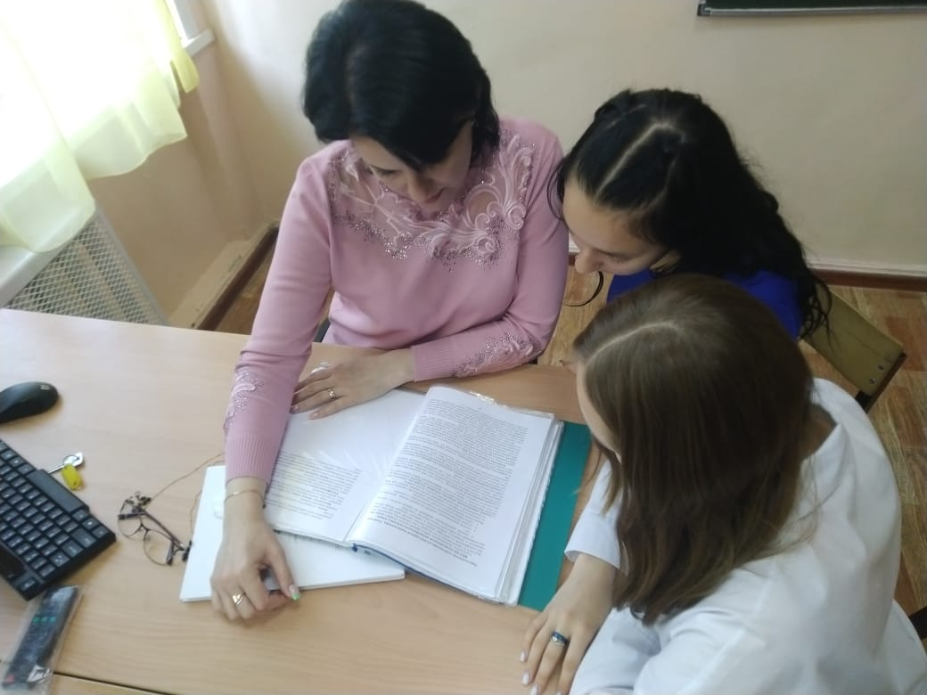
РАБОТА НАСТАВНИЧЕСКИХ ПАР В КОЛЛЕДЖЕ

Slide 8
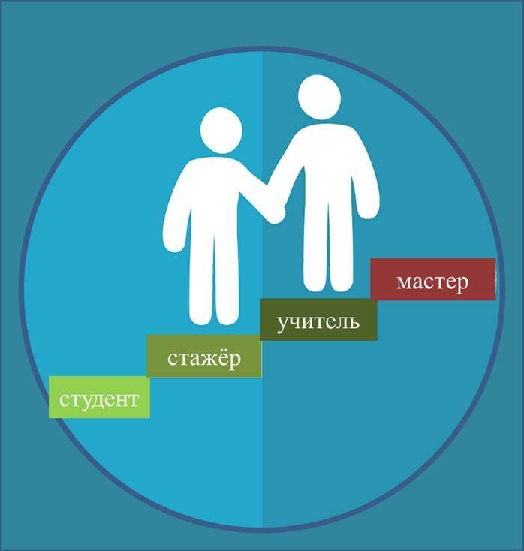
ЦИТАТЫ О НАСТАВНИКАХ
«Наставник – это тот, кто дает возможность наставляемому увидеть свой потенциал, который он сам даже не представляет". Стив Джобс "Наставник – это тот, кто вдохновляет, а не просто обучает". Леонард Сасскинд
"Наставник – это не тот, кто дает ответы на вопросы, а тот, кто показывает, как искать ответы самостоятельно". Джорж Вуберн "Наставник – это тот, кто не только показывает, как сделать что-то правильно, но и помогает понять почему". Неизвестный автор

